Slide 1
高三家長懇談會
教務主任：黃維彥
26203850#110

Slide 2
招生管道說明
  大學
  四技科大
學校配套
陪伴孩子是最好的鼓勵

Slide 3
學術學程升學管道

Slide 4
管道1
特殊選才
管道2
繁星推薦
管道3
個人申請
管道4
考試入學
11月各校獨招簡章
12月獨招考試項目
(不用學測)
高中英語聽力測驗(高三上10月與12月)
學測(1月底2月初)
術科考試(2月)
1月公告錄取
繳費報名
繳費報名
6個校系
繳費報名
公告1-7類錄取名單
第8類第一階篩選
錄取生放棄入學
一階篩選
指考
二階指定項目甄試
二階面試
網路登記分發志願
正備取生上網登記志願序
公告錄取
公告分發結果
公告錄取

Slide 5
管道5
日間部科技校院申請入學
管道6
警大入學
管道7
軍校入學
管道8
國外大學
學測(1月底2月初)
獨立招生
(部分須附英聽、學測證明)
報名繳費
5個校系
分甲乙組
限填一組
管道7
軍校入學
依各校公告錄取
第一階段篩選
繳費報名
1.學校推薦
2.個人申請
一階初試
第二階段
複試
二階複試
(口試、體格檢查、體能測驗
二階複試
(口試、面試、審查資料、問卷測驗)
公告錄取
公告錄取
公告錄取

Slide 6
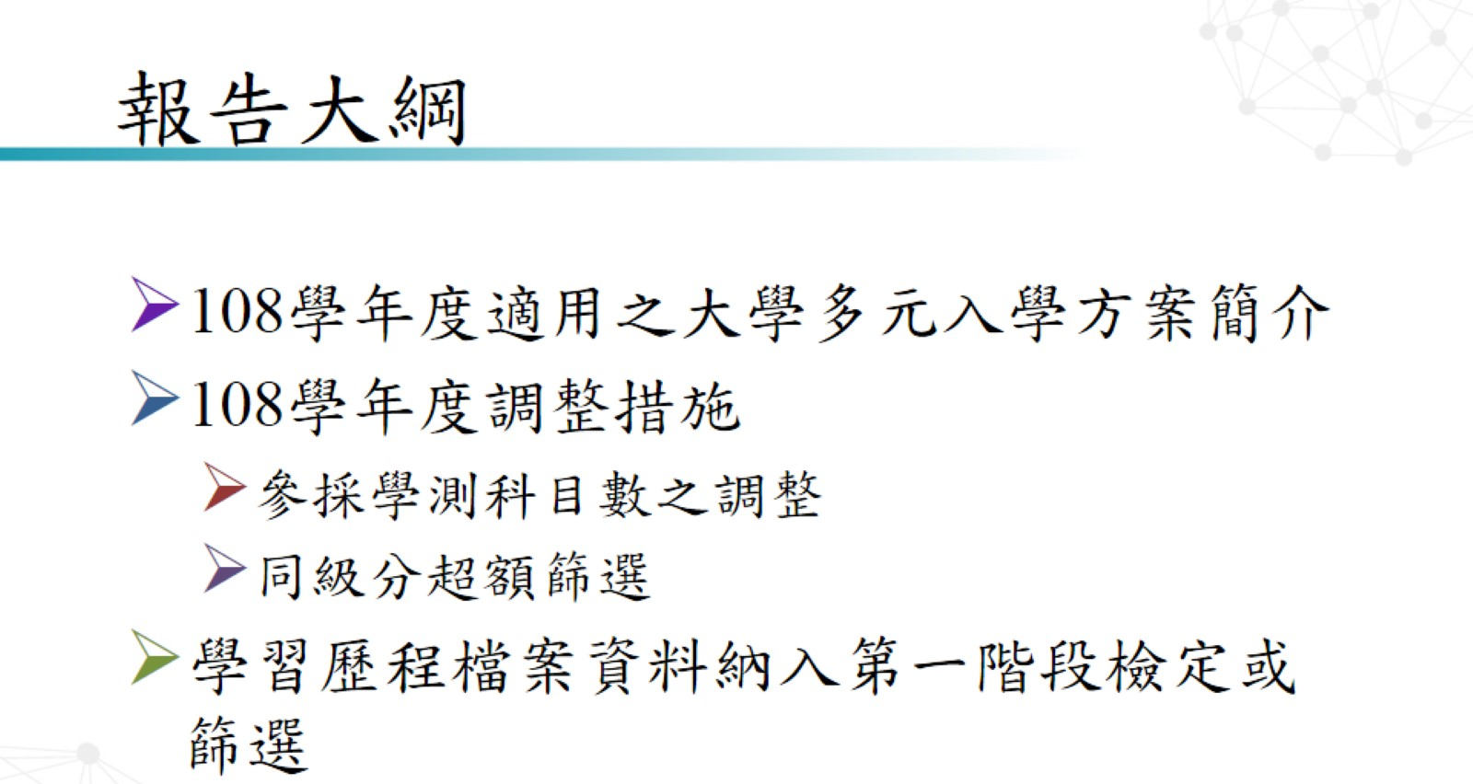
報告大綱

Slide 7

大學多元入學方案簡介

Slide 8
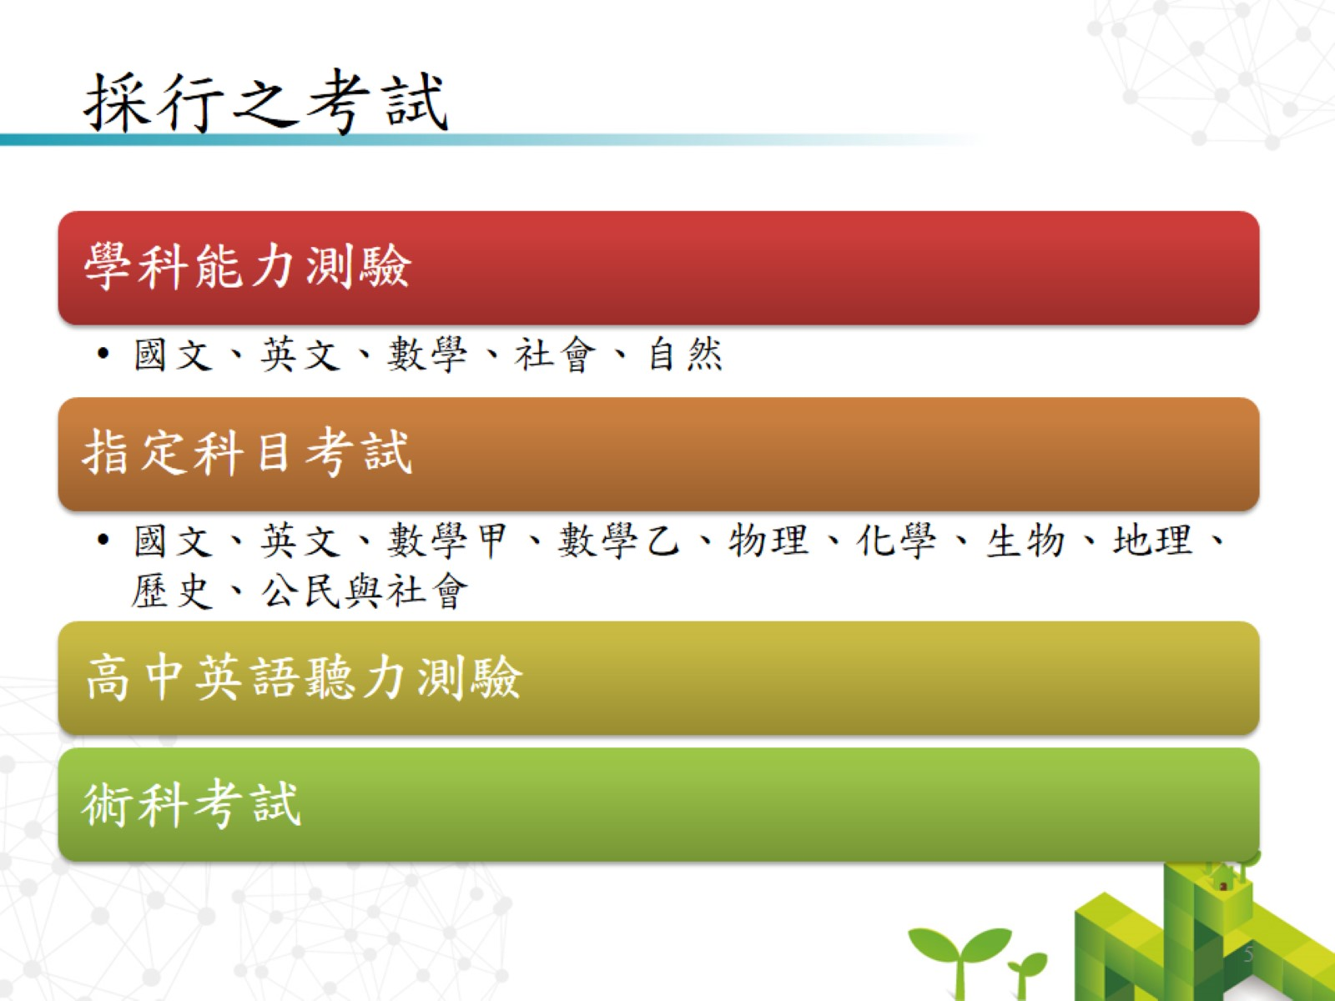
採行之考試

Slide 9
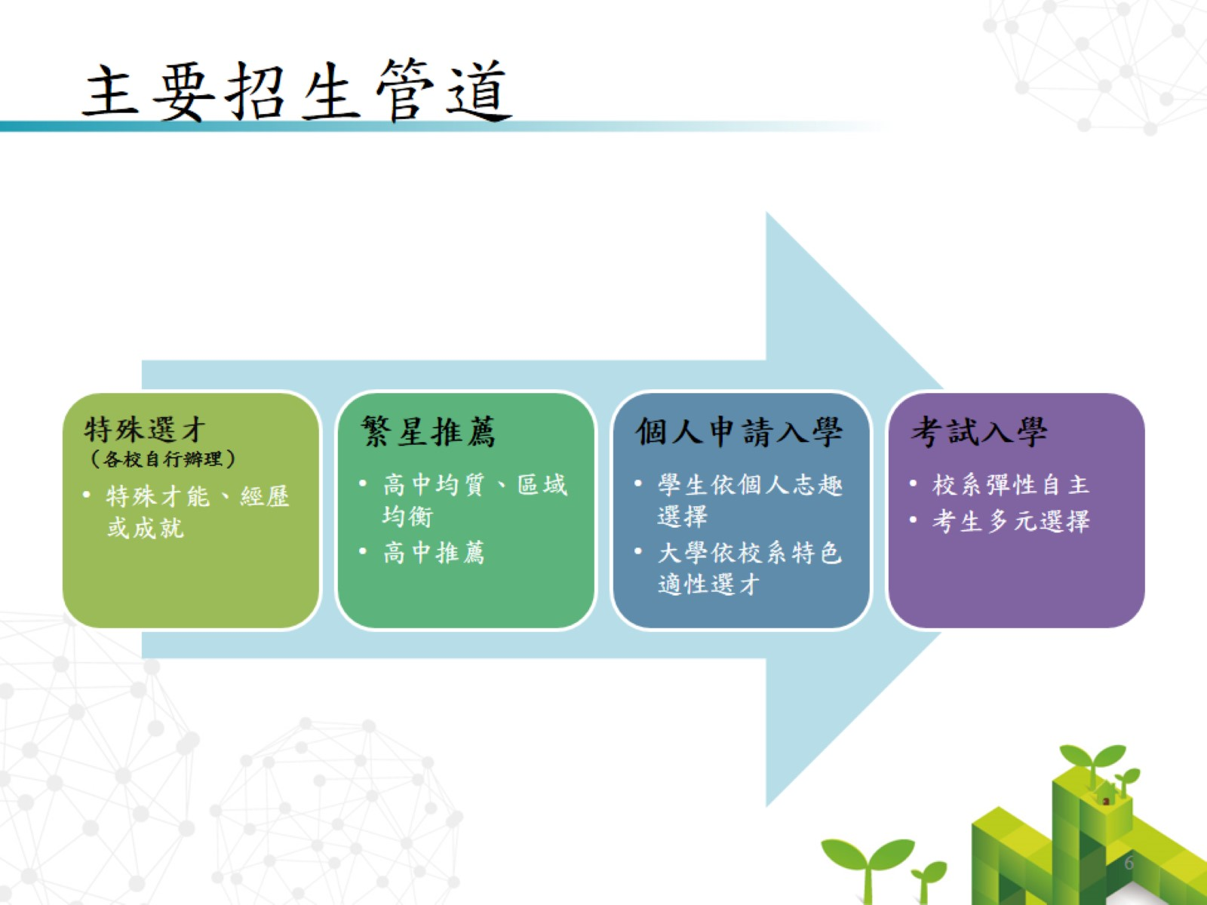
主要招生管道

Slide 10
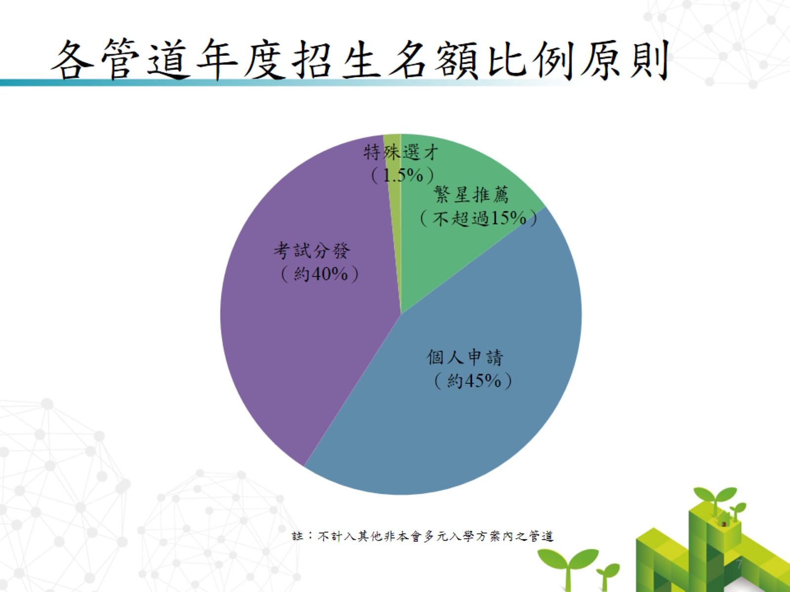
各管道年度招生名額比例原則

Slide 11


Slide 12
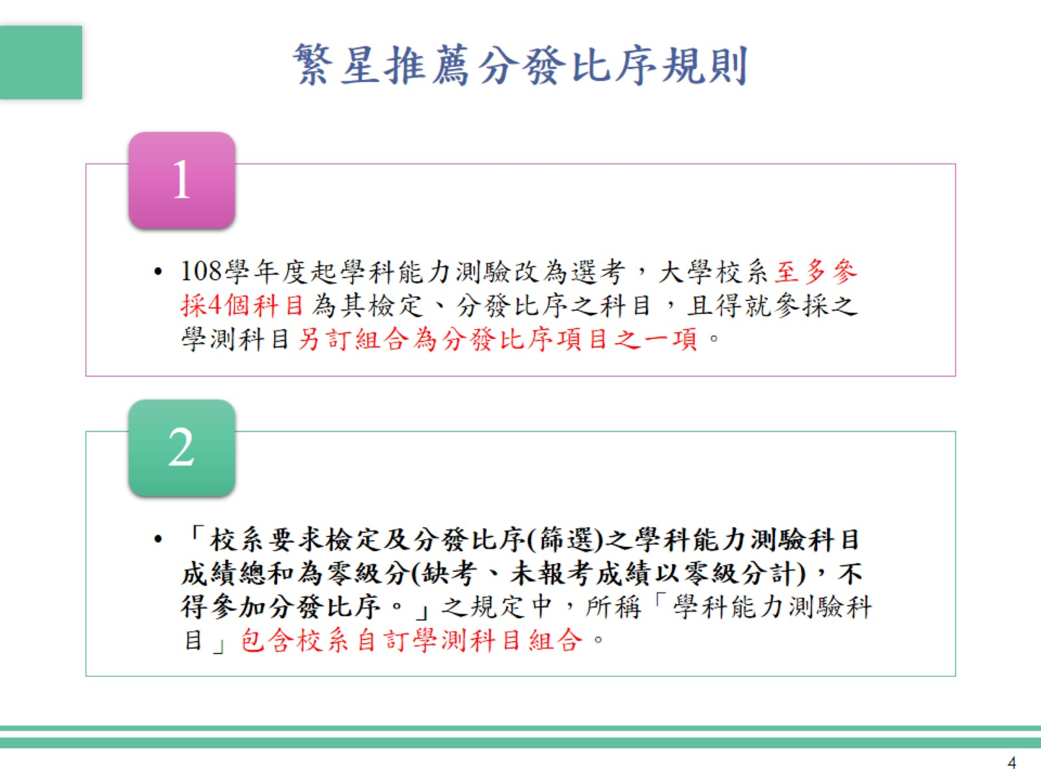

Slide 13
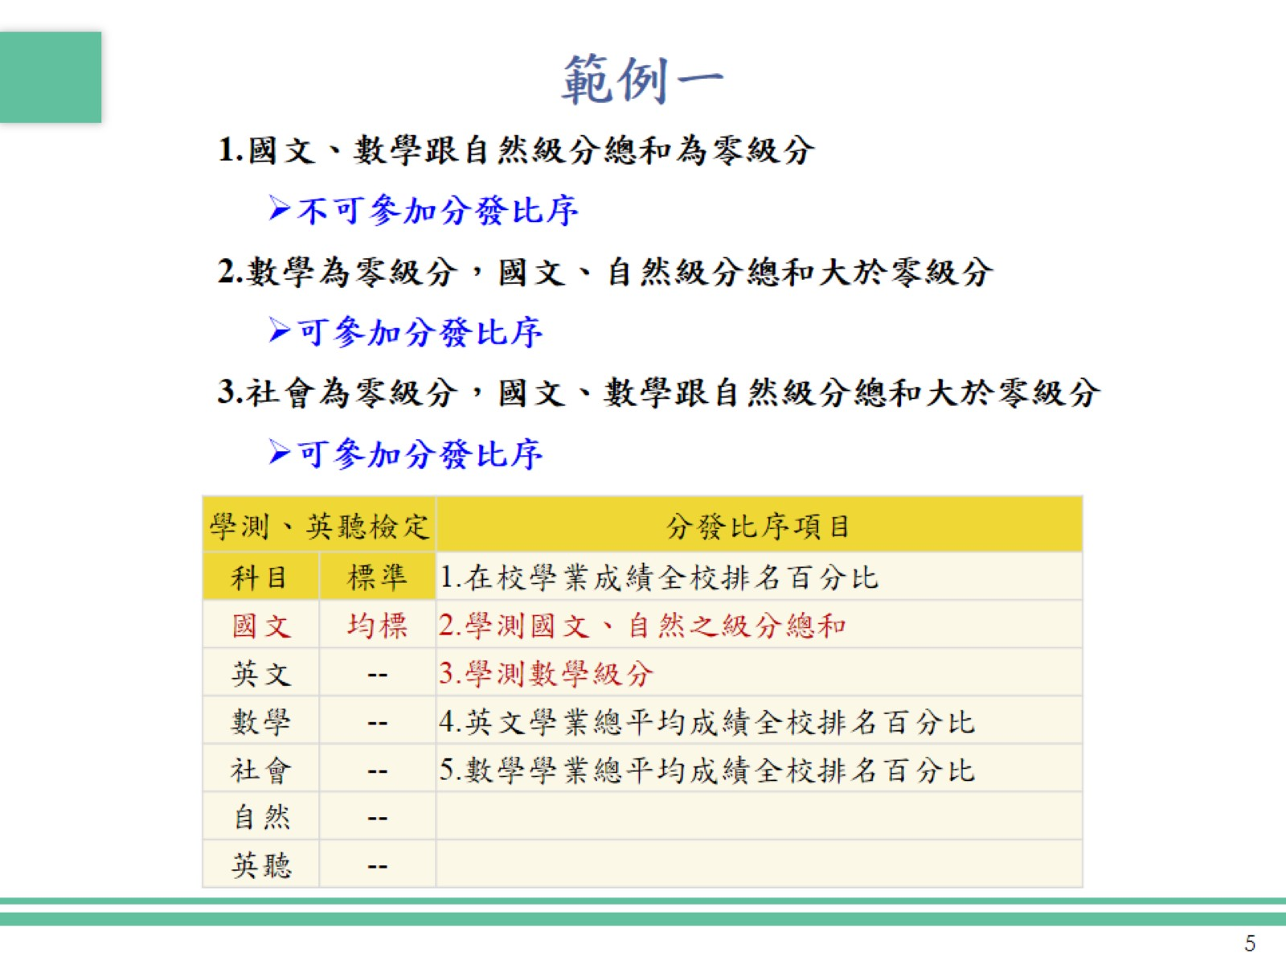

Slide 14
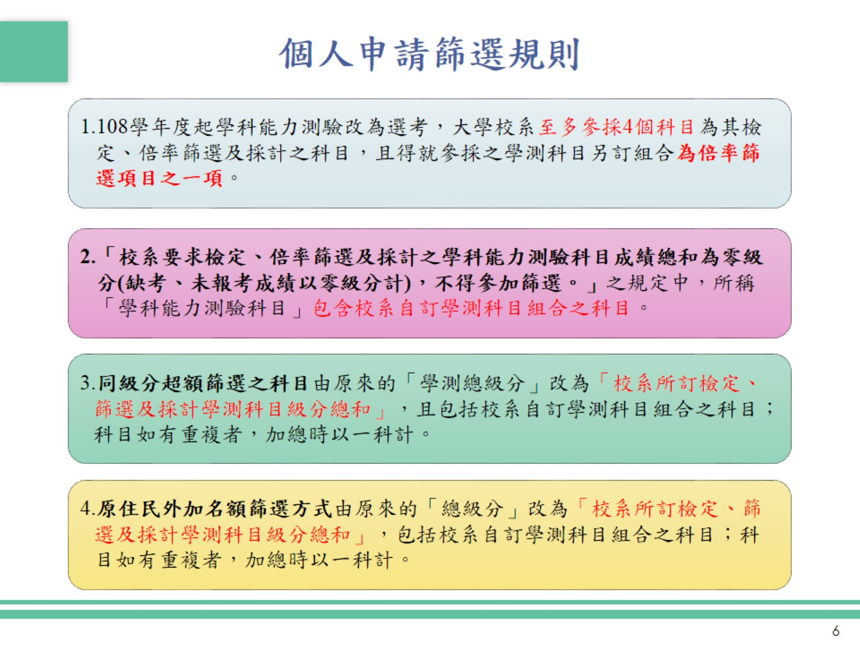

Slide 15
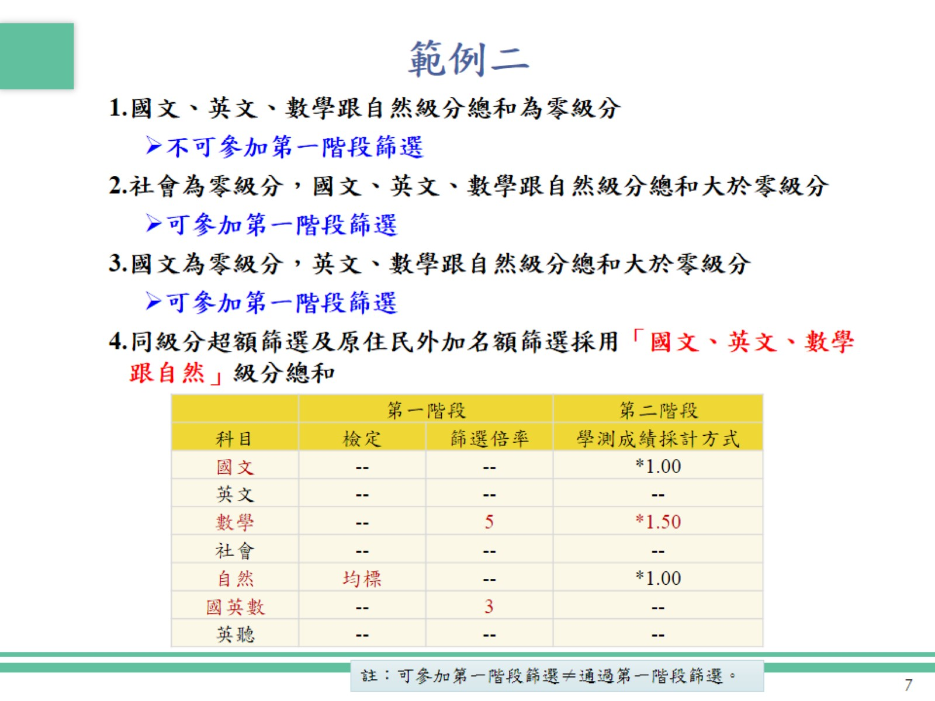

Slide 16
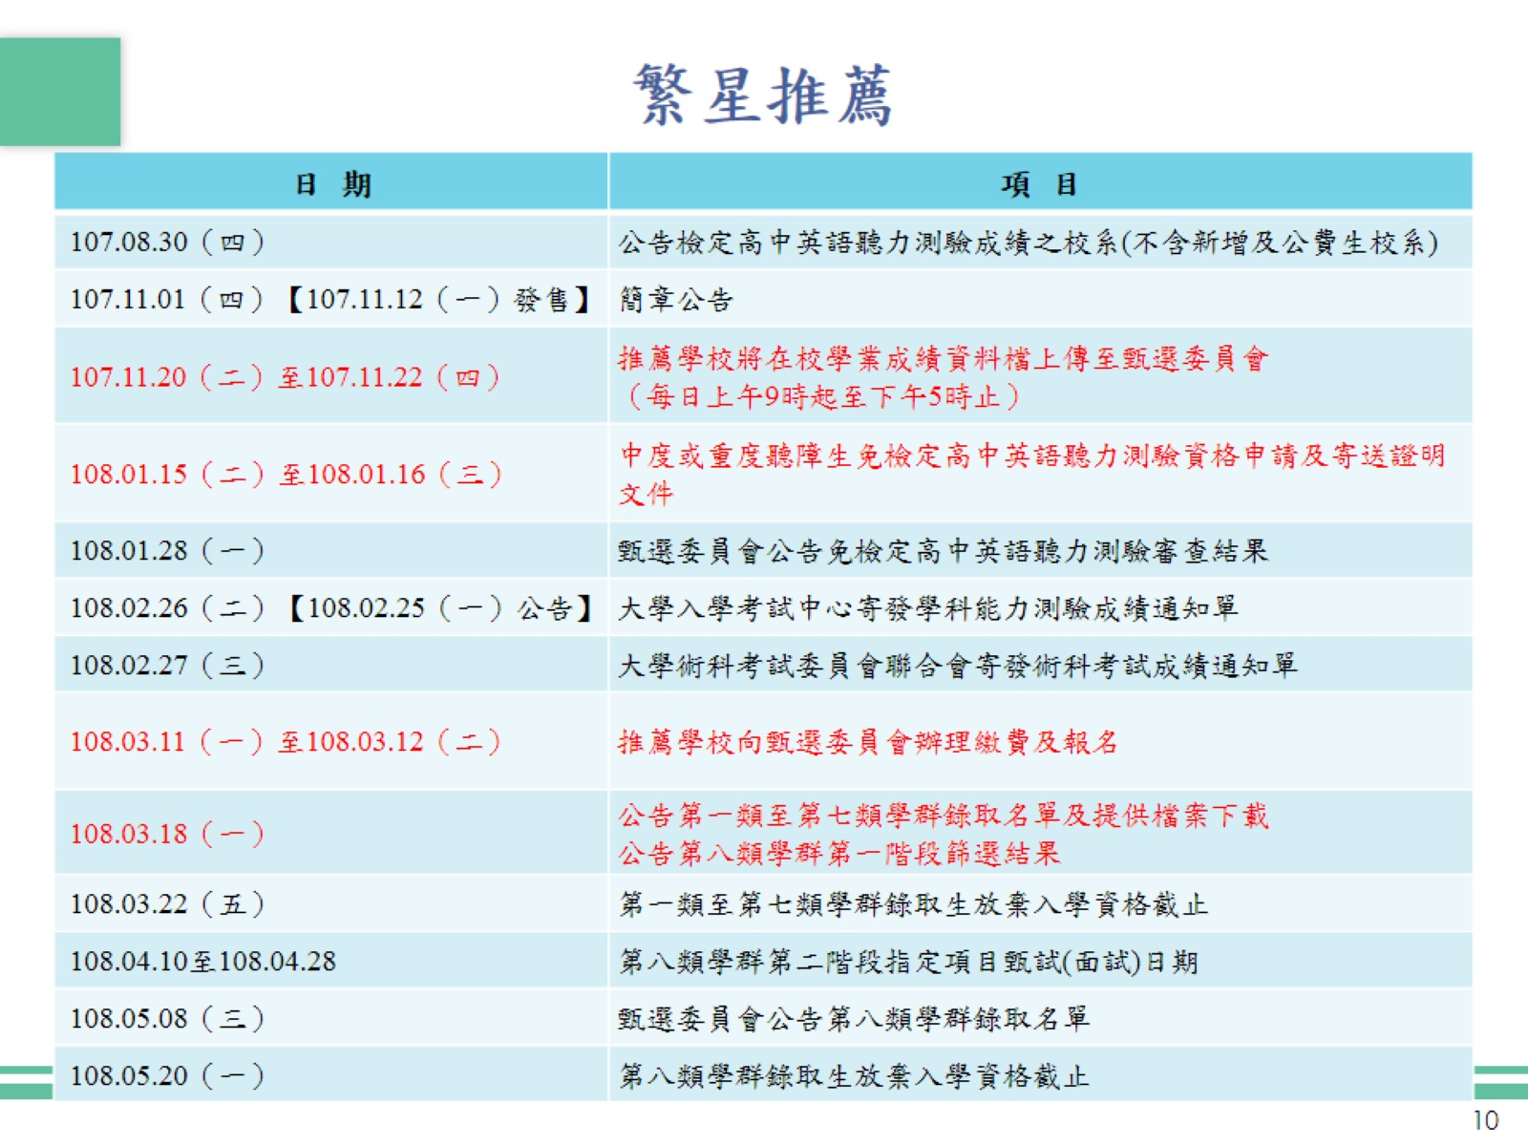

Slide 17
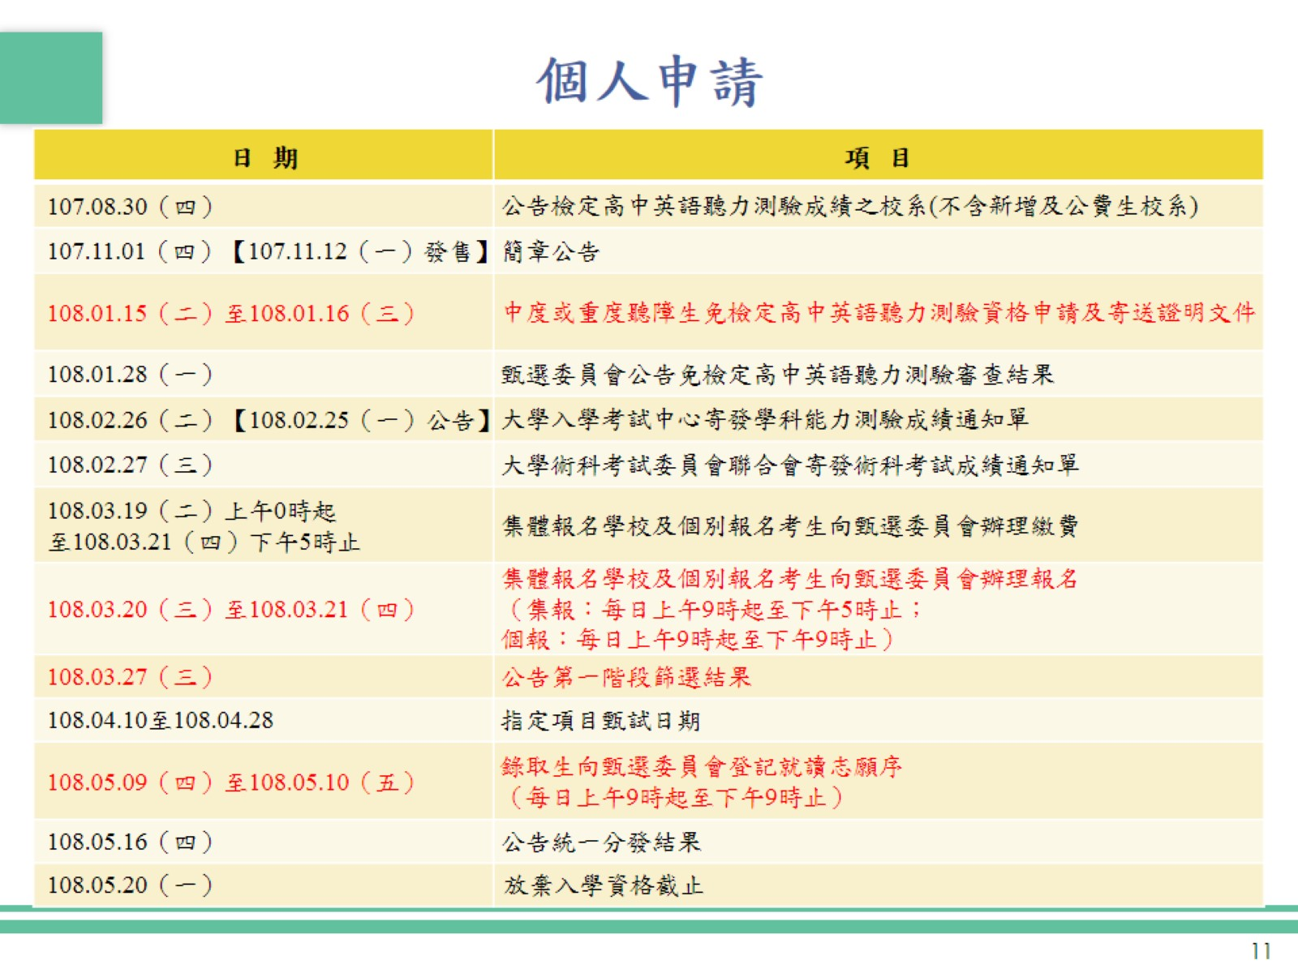

Slide 18
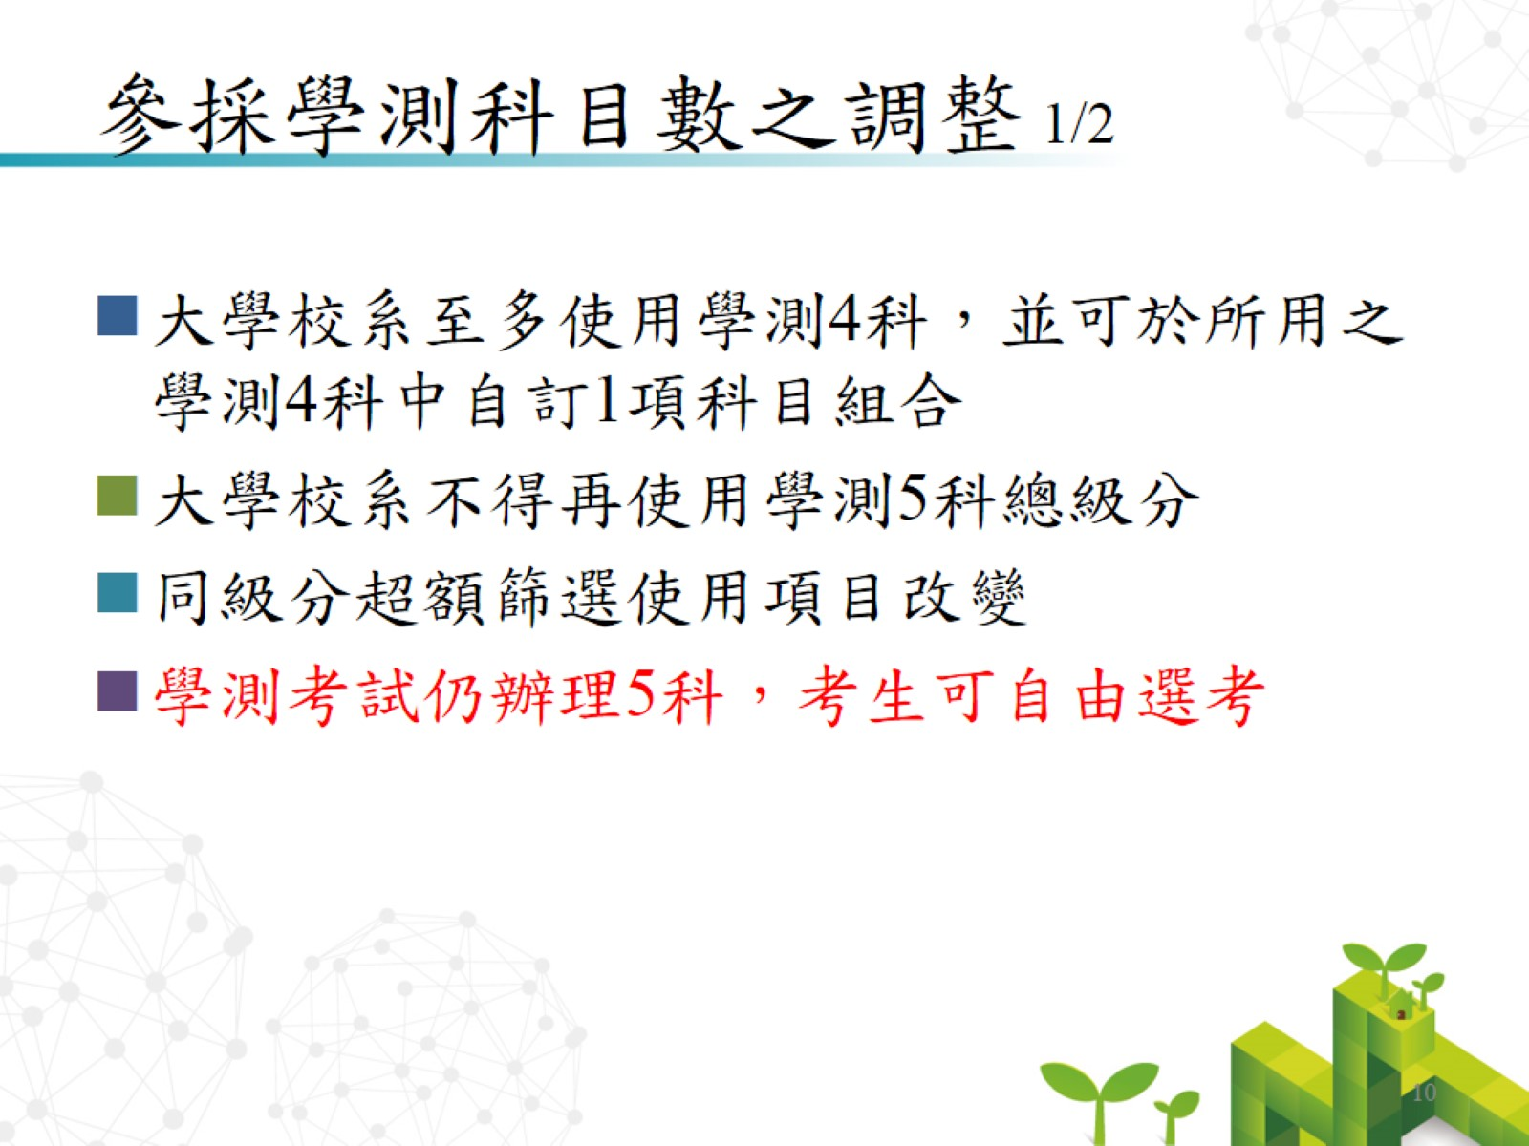
參採學測科目數之調整 1/2

Slide 19
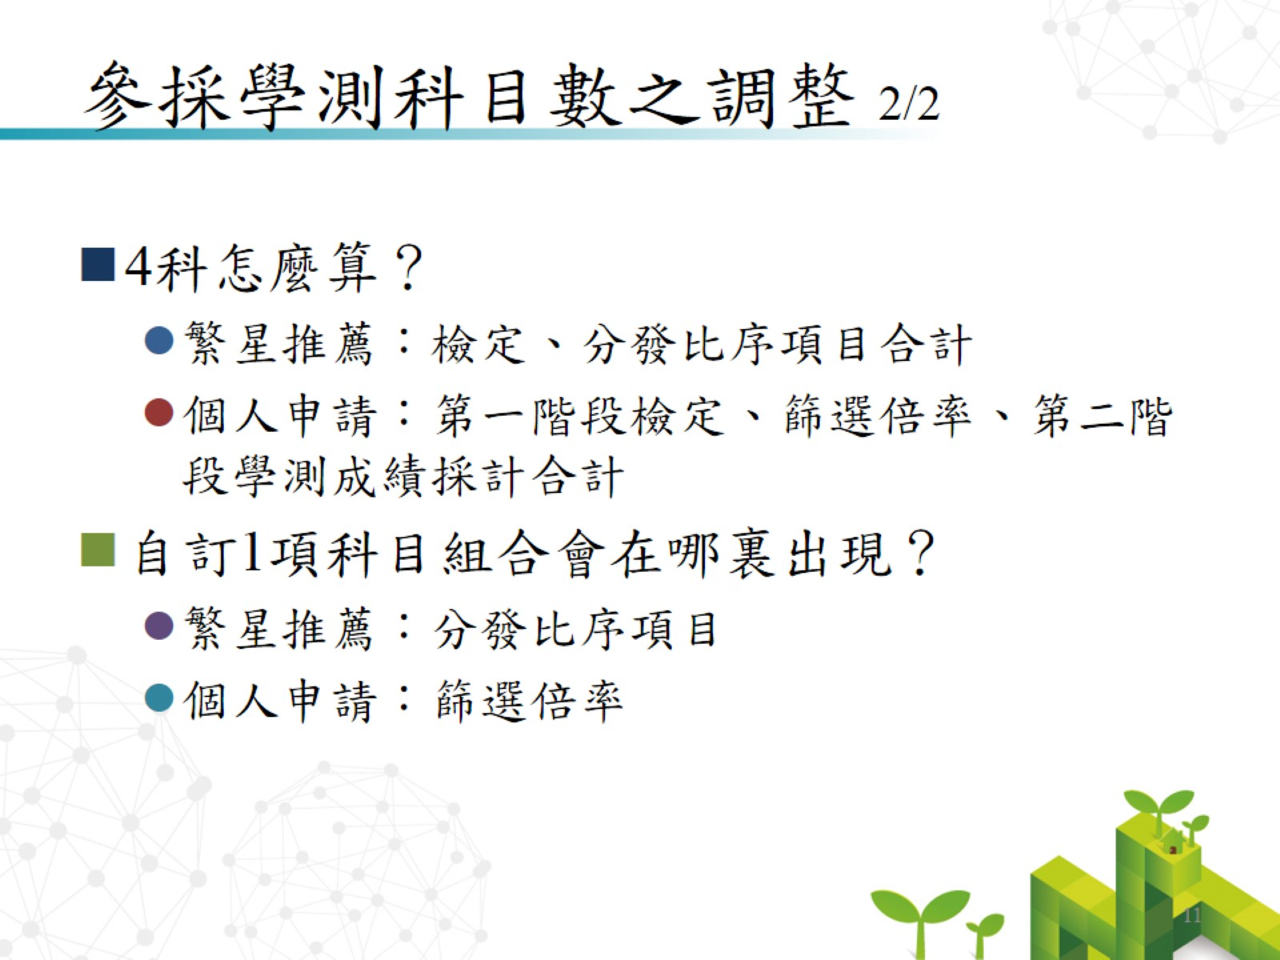
參採學測科目數之調整 2/2

Slide 20
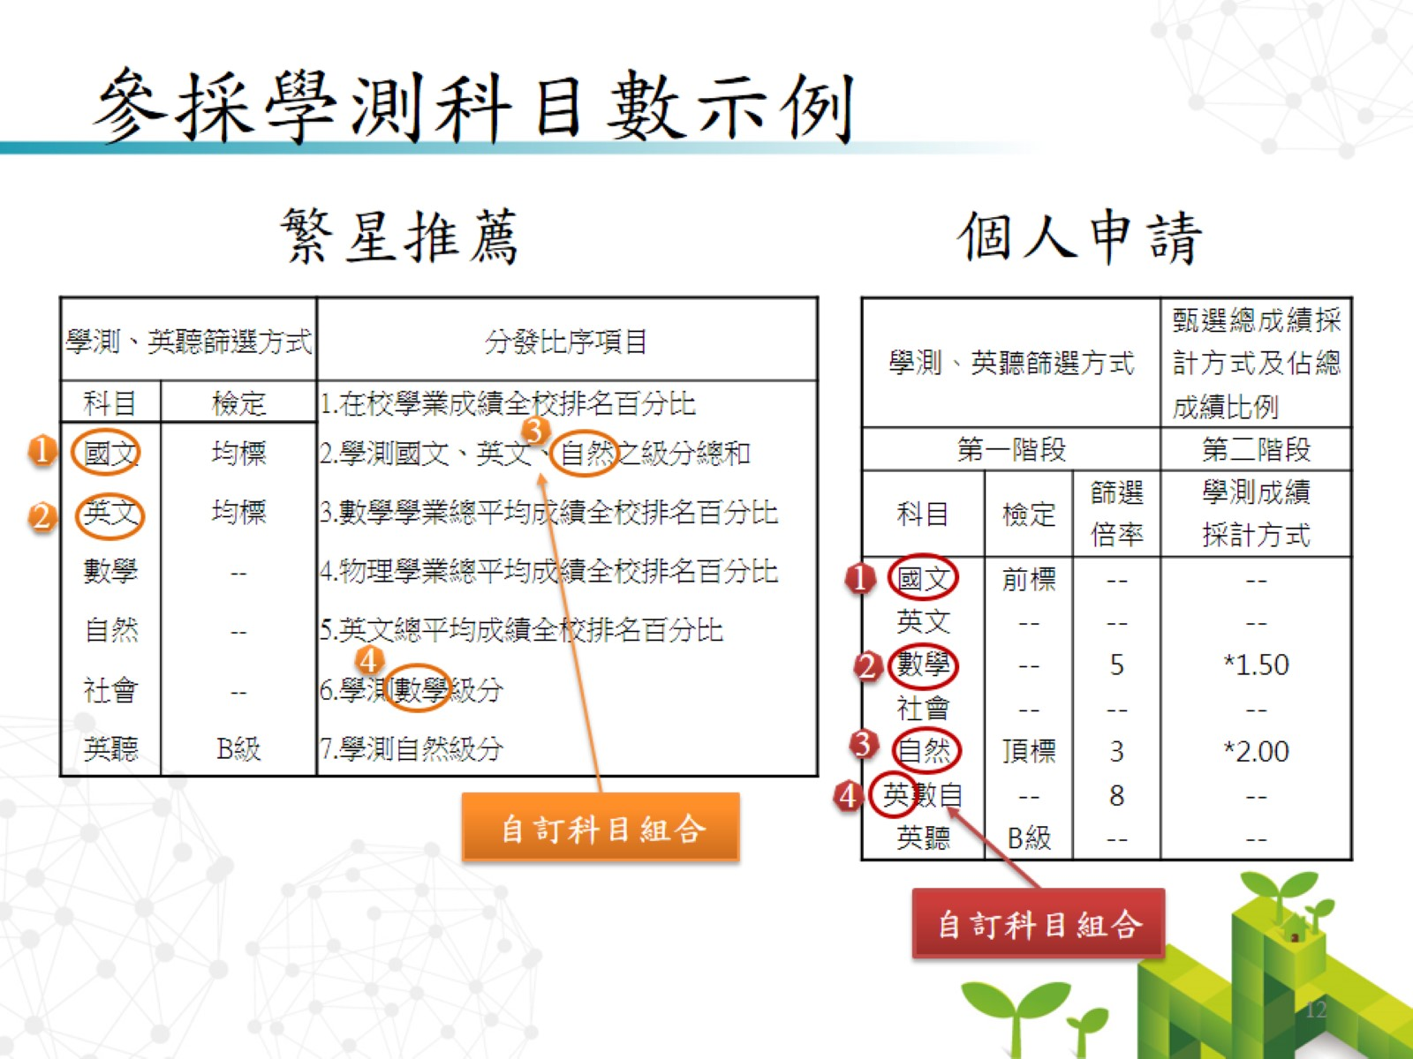
參採學測科目數示例

Slide 21
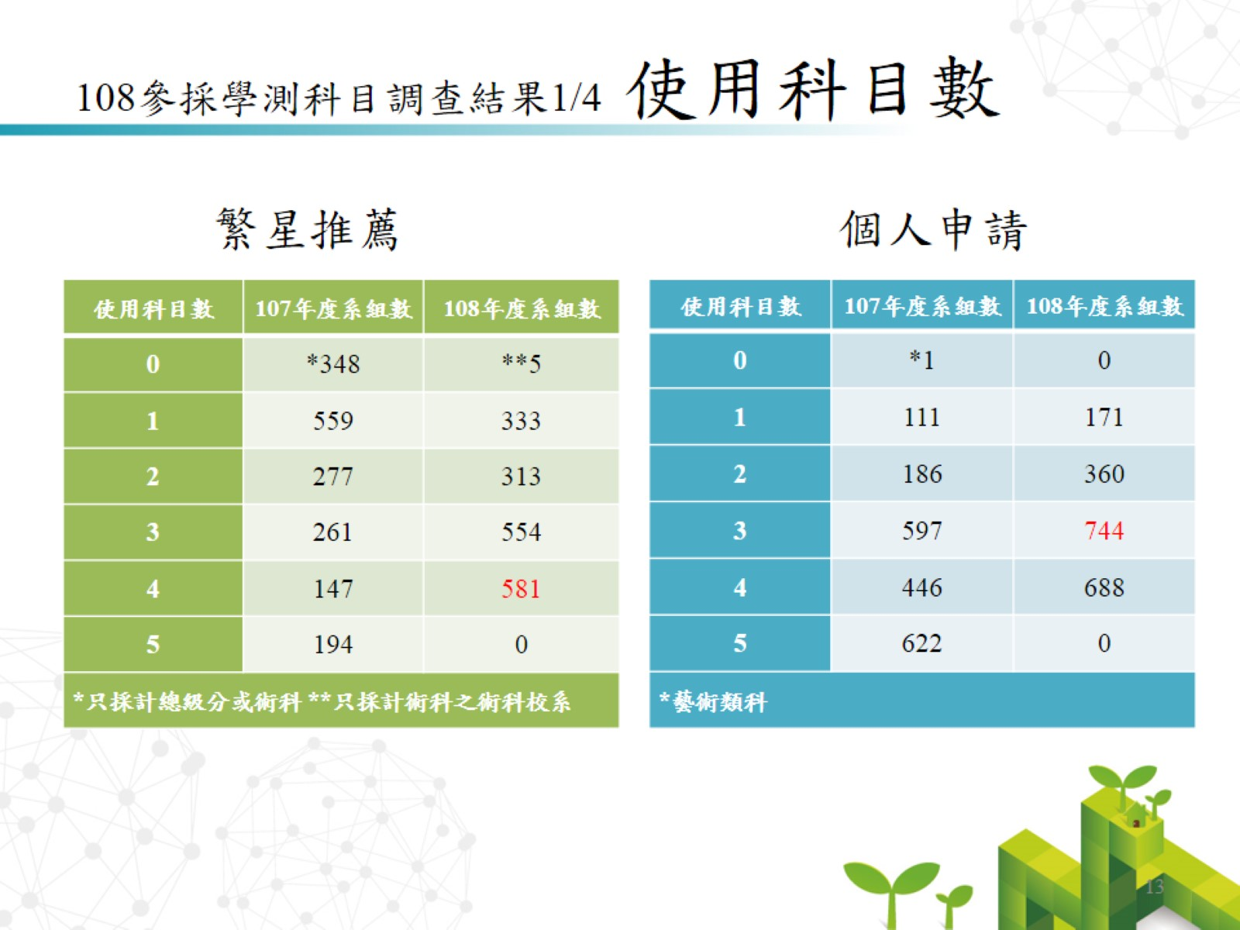
108參採學測科目調查結果1/4 使用科目數

Slide 22
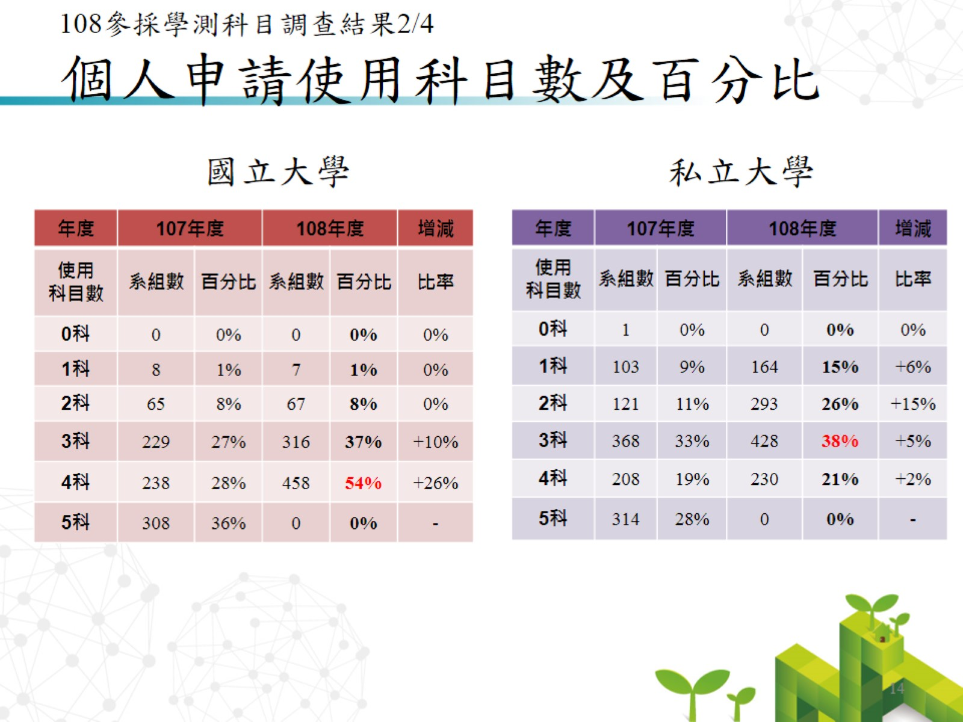
108參採學測科目調查結果2/4
個人申請使用科目數及百分比

Slide 23
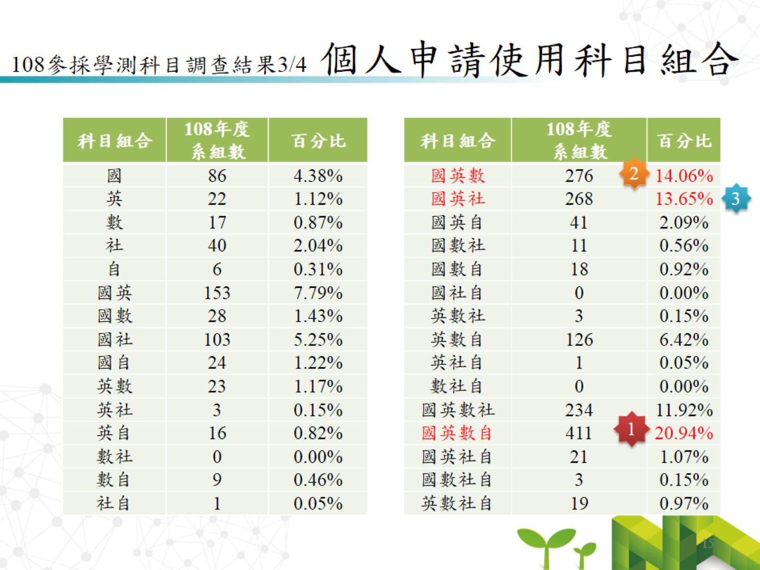
108參採學測科目調查結果3/4 個人申請使用科目組合

Slide 24
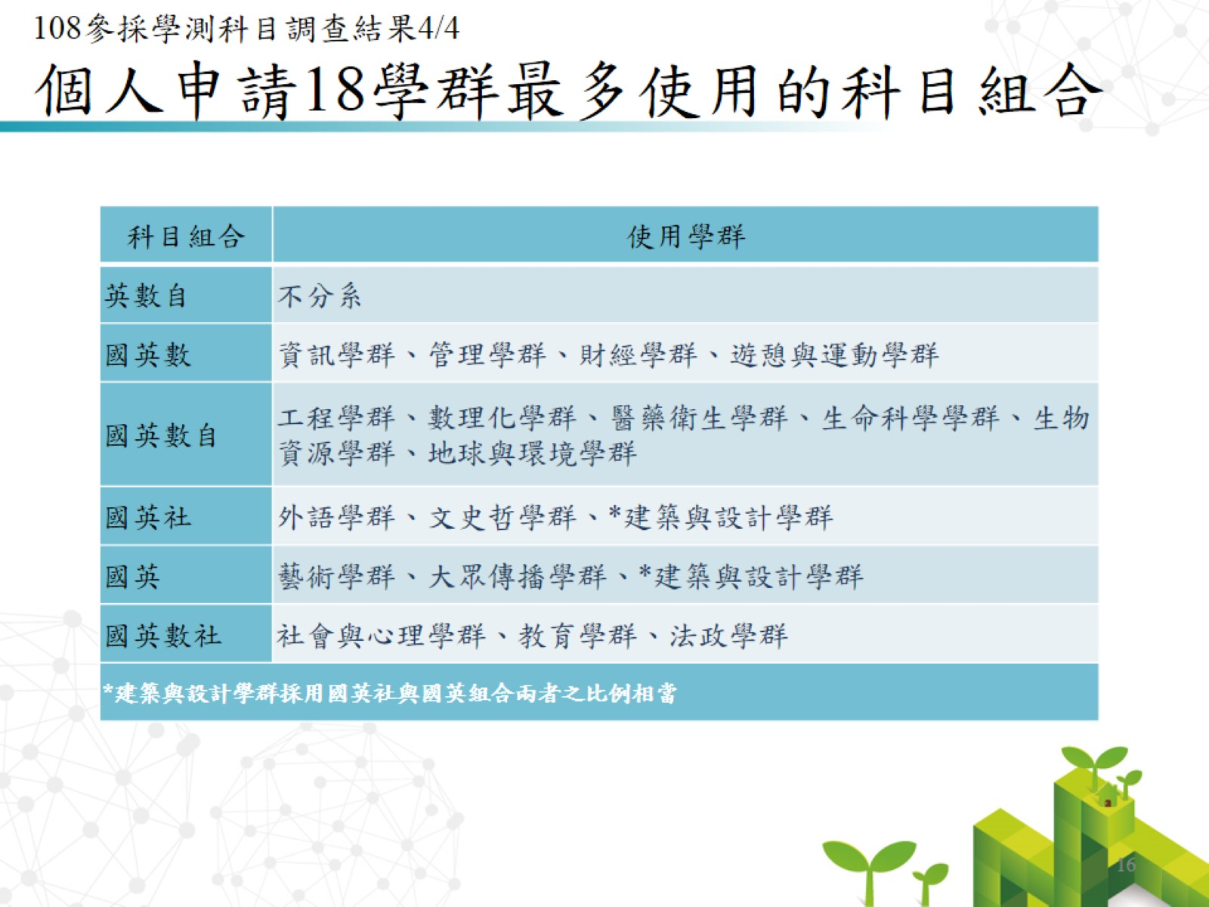
108參採學測科目調查結果4/4
個人申請18學群最多使用的科目組合

Slide 25
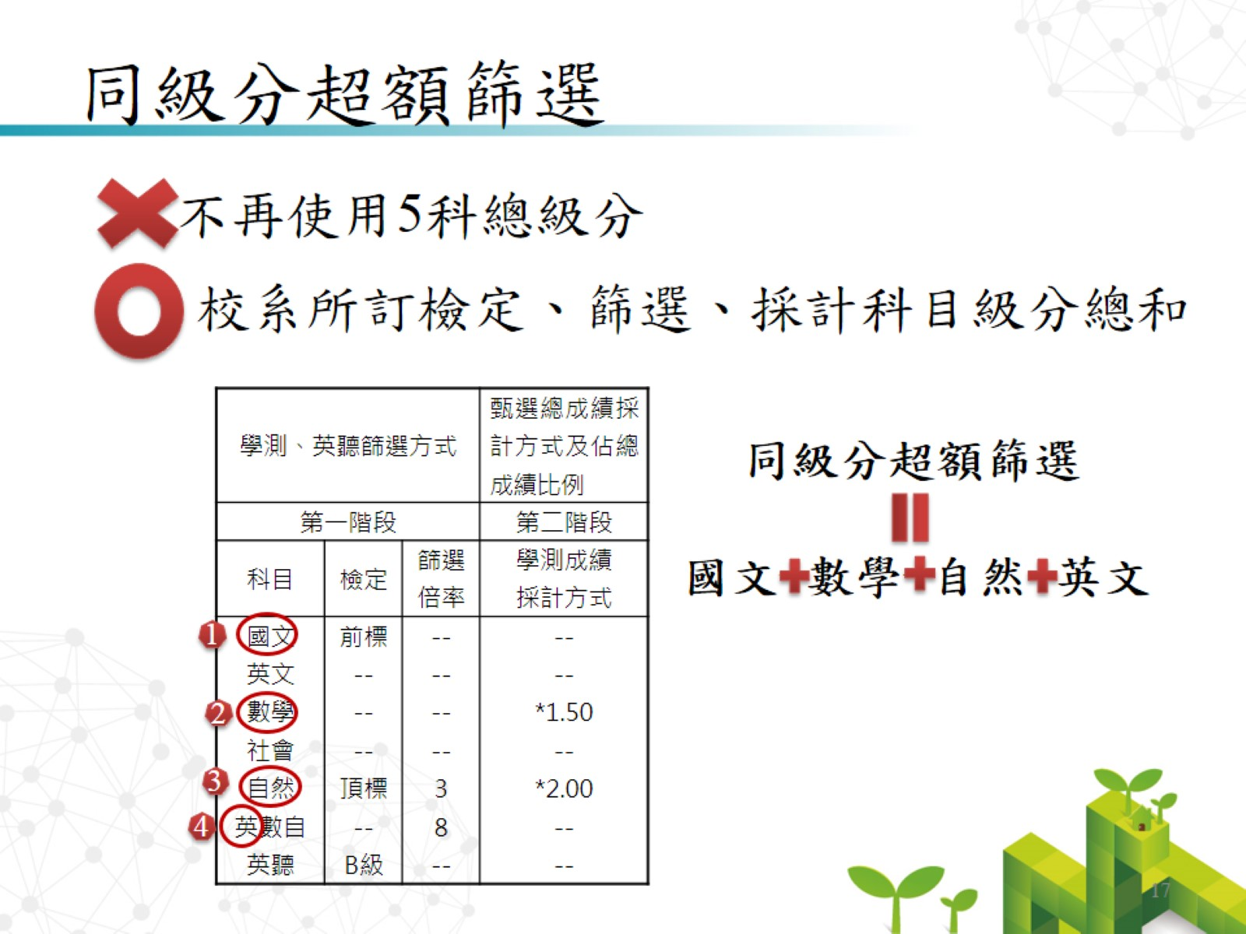
同級分超額篩選

Slide 26


Slide 27
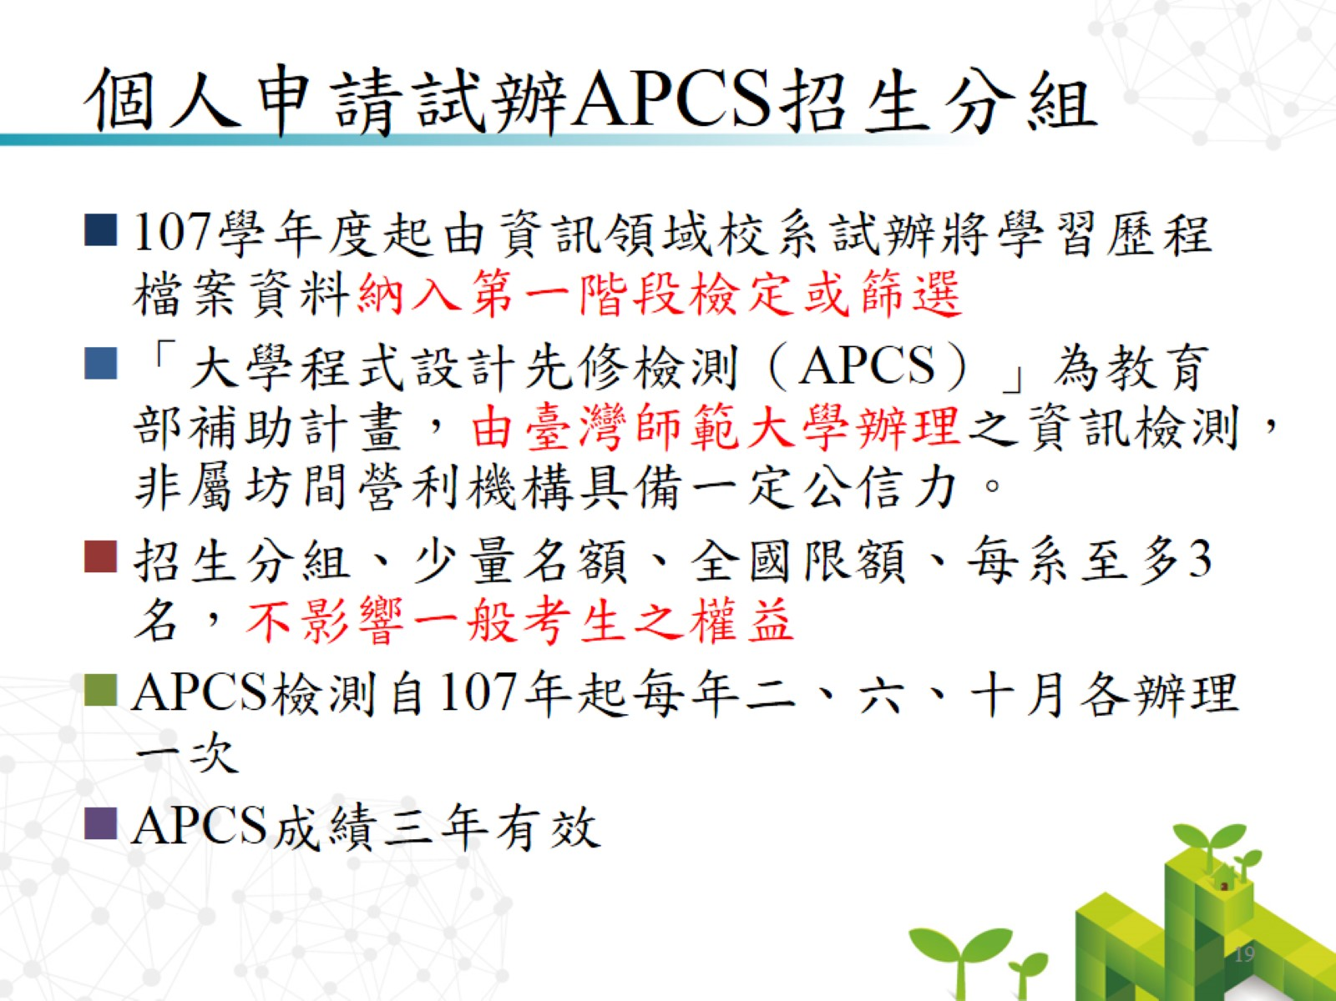
個人申請試辦APCS招生分組

Slide 28
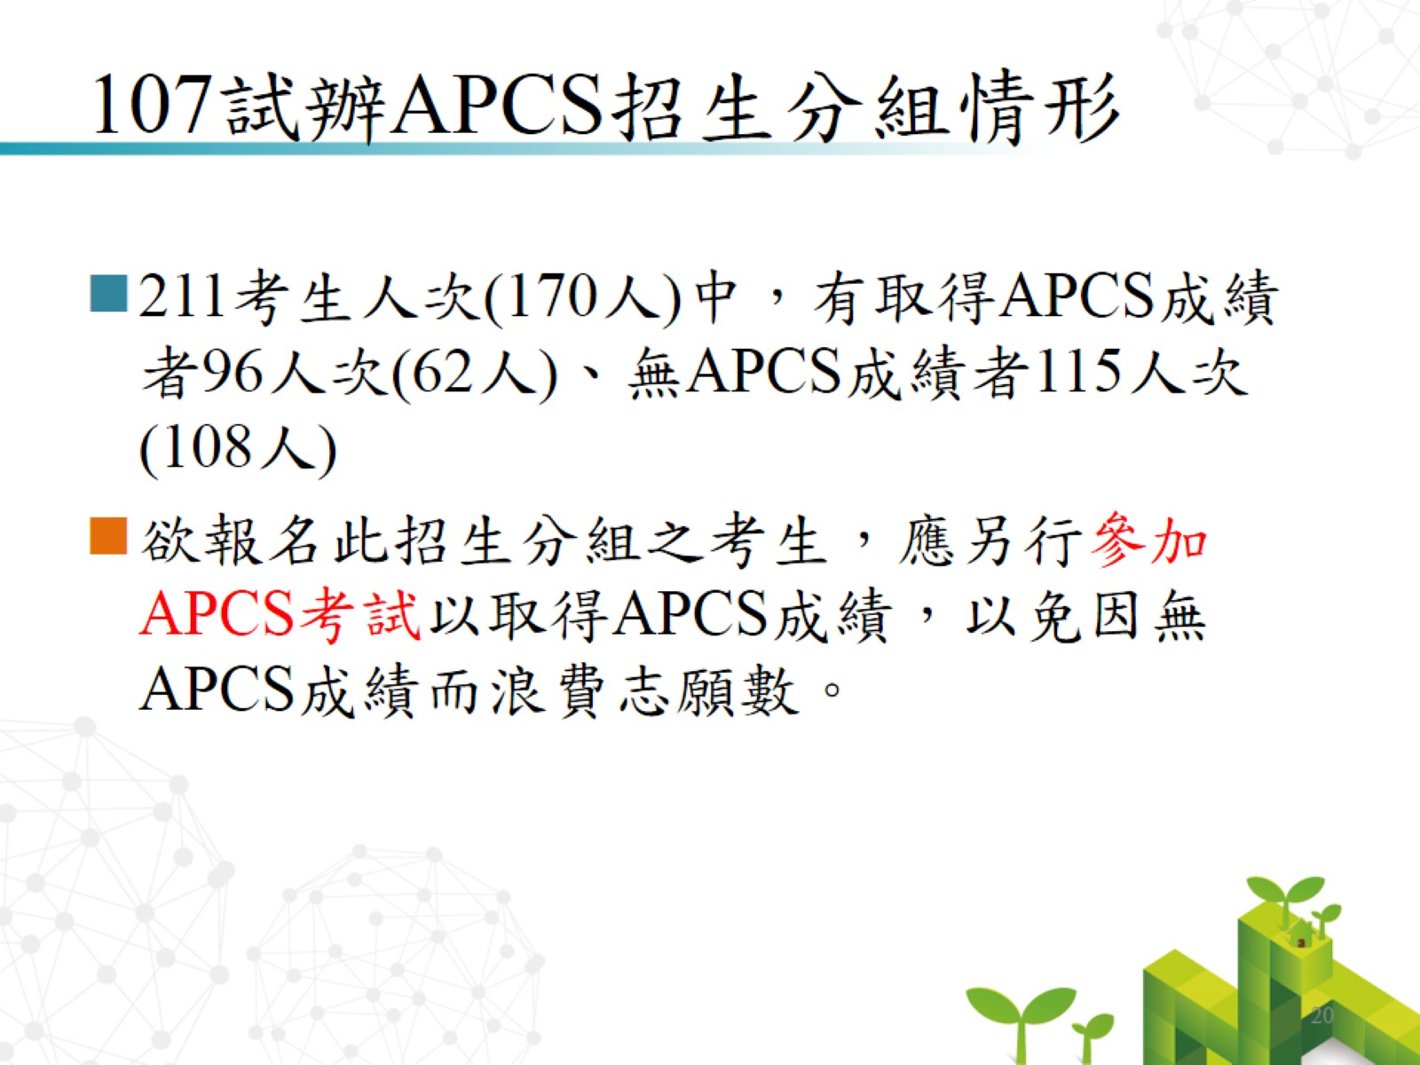
107試辦APCS招生分組情形

Slide 29

第二階段甄試撞期

Slide 30
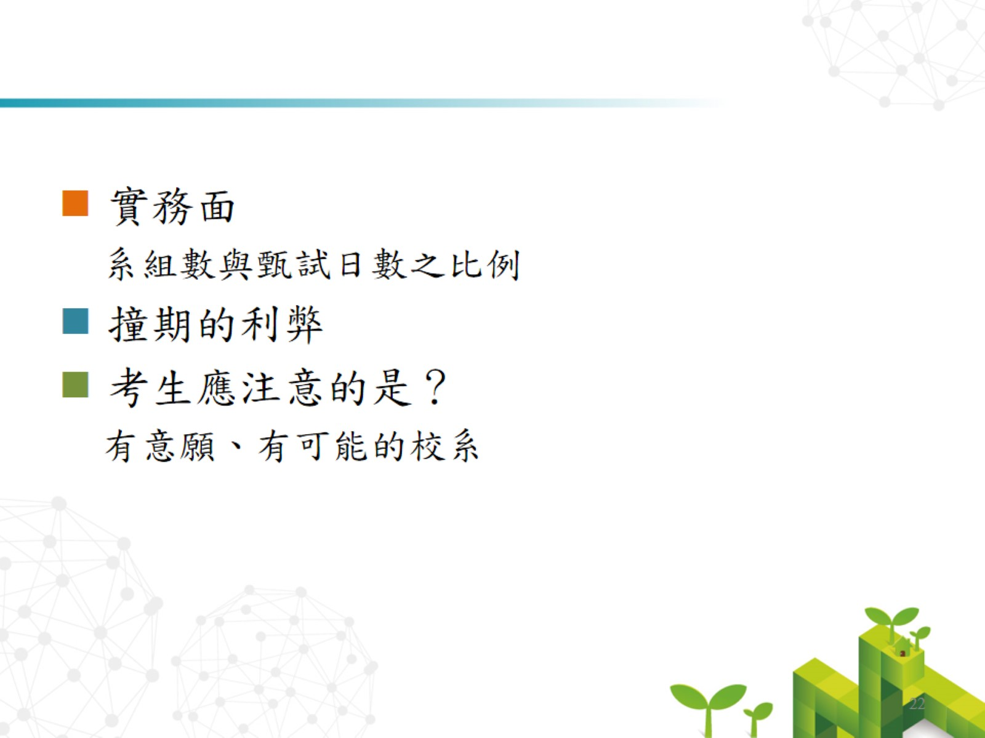

Slide 31
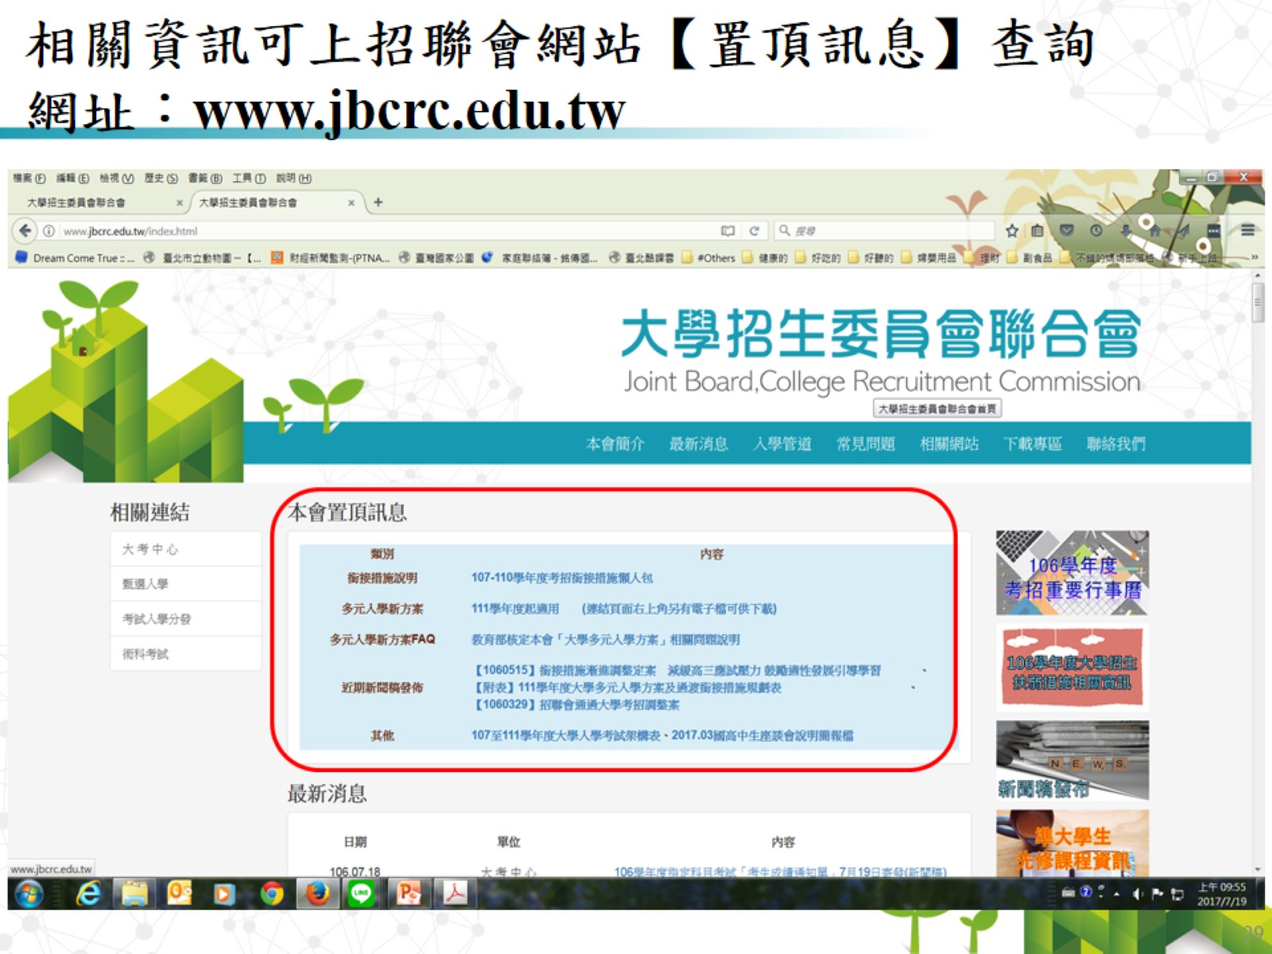

Slide 32

Q & A

Slide 33
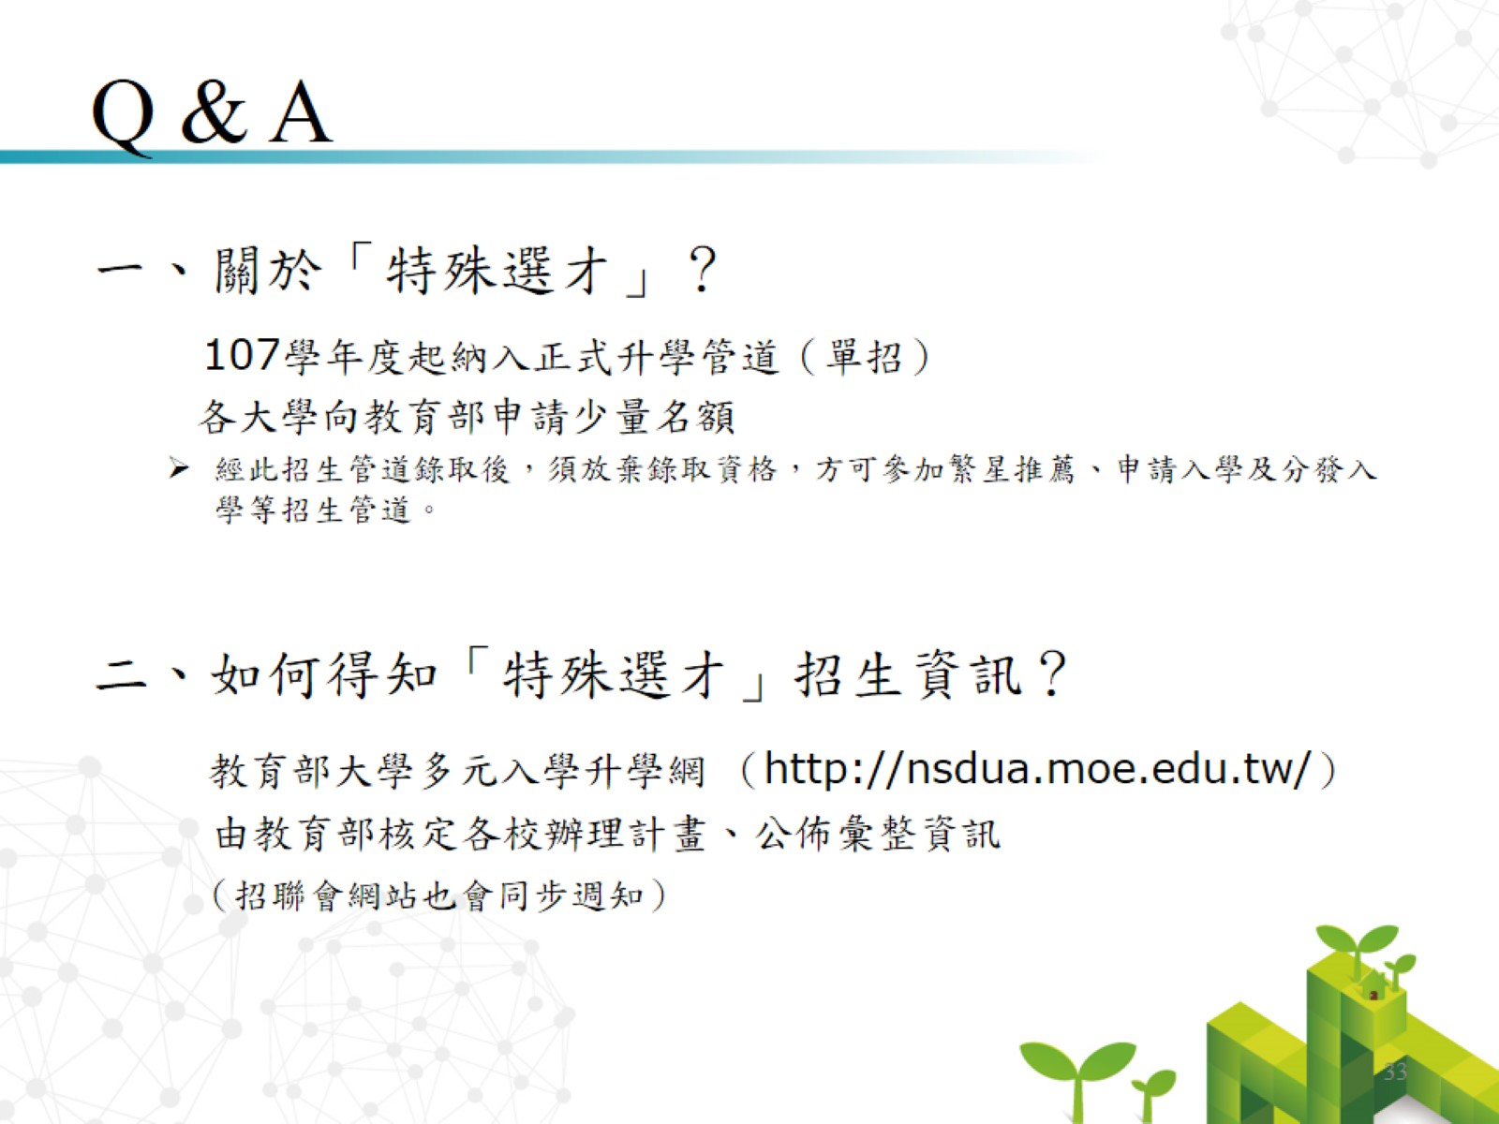
Q & A

Slide 34
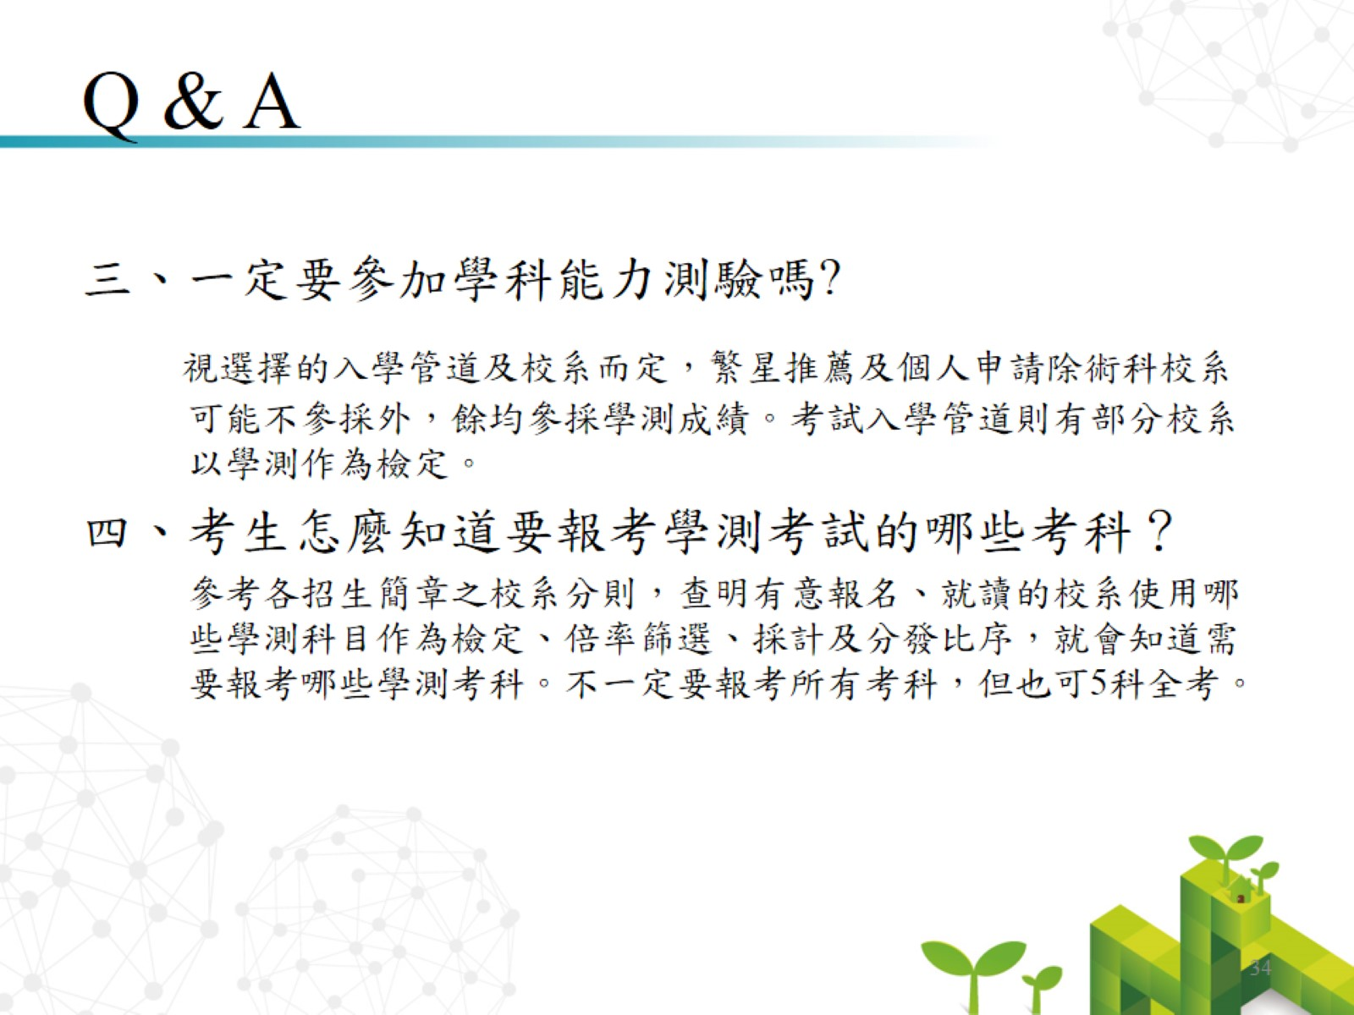
Q & A

Slide 35
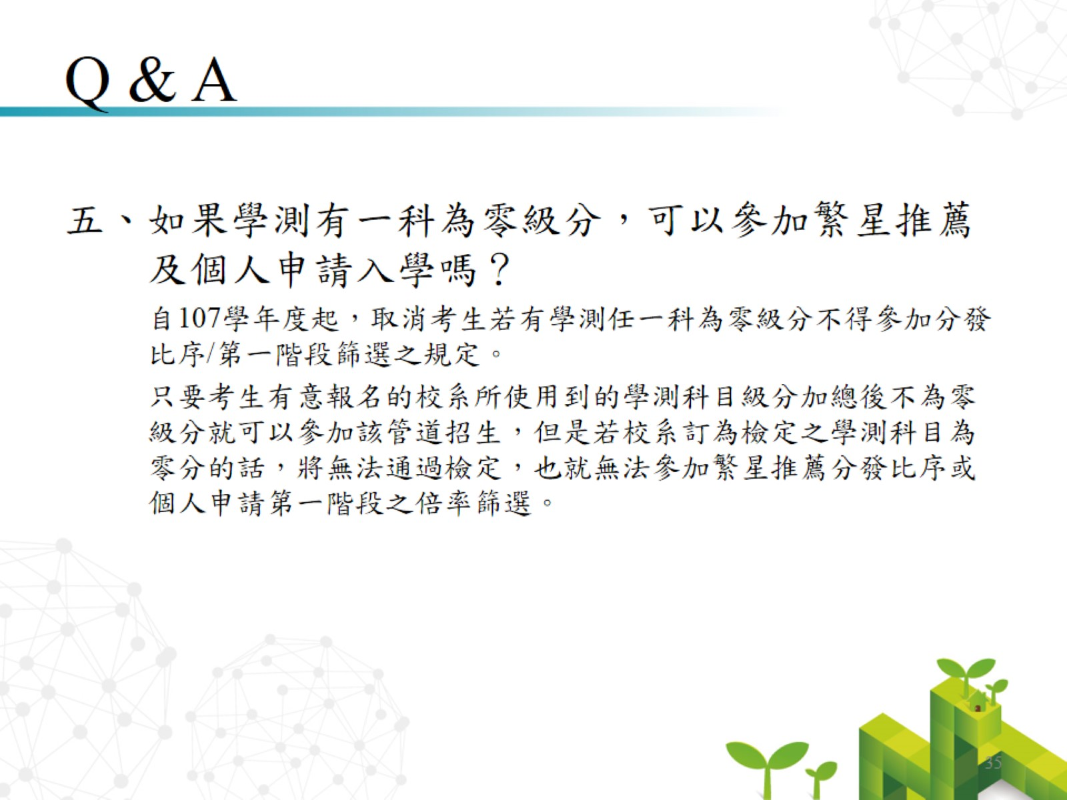
Q & A

Slide 36
專門學程升學管道

Slide 37
1月
四技二專
特殊選才
3月
繁星計畫
(不用考試)
取得乙級證照
(不用考試)
5月
參加統測
2月
參加學測
7月
參加指考
1月資格審查
指定項目甄審
(不用學測統測)
5月
技優甄審入學
5月四技二專甄選入學
5月四技二專聯合登記分發
5-9月四技二專夜間部獨招
3月
四技二專及大學
申請
7月
大學分發志願
快樂四技二專生
快樂大學生

Slide 38
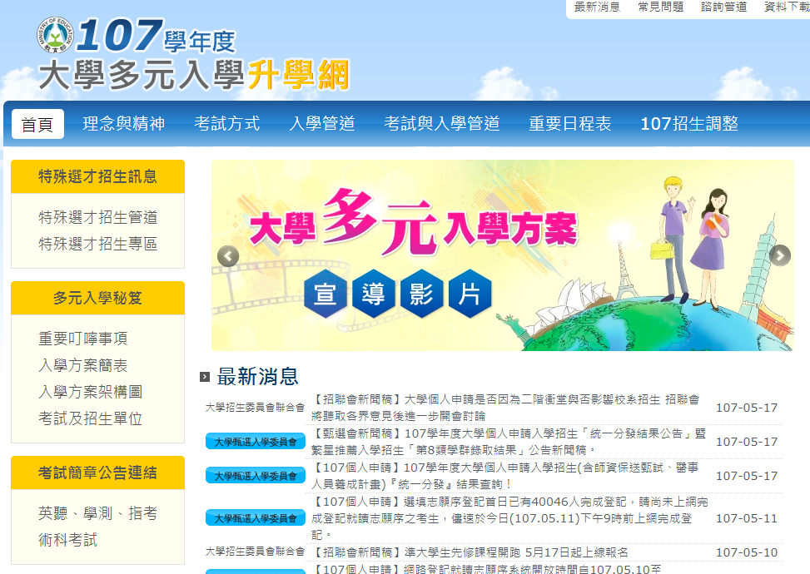
大學多元入學升學網 http://nsdua.moe.edu.tw/

Slide 39
大學甄選入學委員會 https://www.cac.edu.tw/

Slide 40
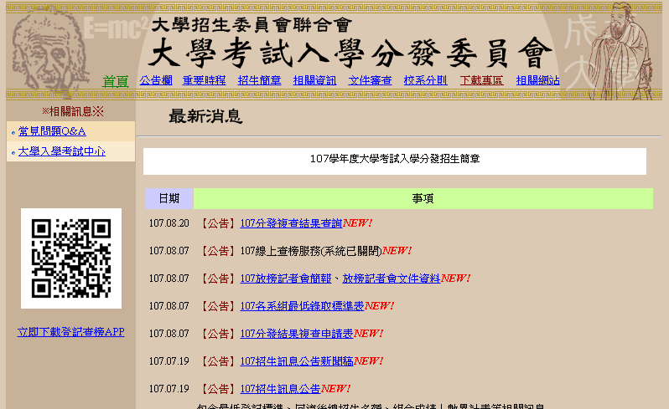
大學考試入學分發委員會 https://www.uac.edu.tw/

Slide 41
四技二專甄選入學委員會 https://www.jctv.ntut.edu.tw/enter42/apply/

Slide 42
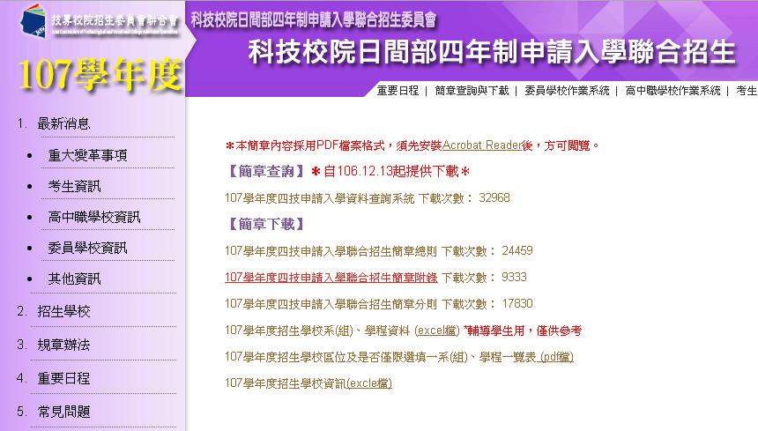
四技申請入學委員會 https://www.jctv.ntut.edu.tw/caac/contents.php?academicYear=107&subId=109

Slide 43
技專校院招生策進總會 https://www.techadmi.edu.tw/

Slide 44
多元入學考招分離示意表
招生管道（科系數） |  | 考試類別（考試日期）
大學 | 繁星1 （普通50%） | 學測（1/25五、1/26六） ＋在校成績
 | 申請6 | 學測 ＋第二階段（書審／面試）
 | 分發 （填志願100） | 指考（07/01一 02二03三） ＋部分學測檢定
四技 | 甄選3 （專門） | 統測（5月）＋第二階段
 | 申請5 | 學測＋第二階段（書審／面試）
 | 分發 （填志願199） | 統測
 | 繁星（專門12人） | 在校成績

Slide 45
每月重要行事
二月 獲得學測成績
三月 大學繁星報名.錄取/大學四技申請報名
四月 大學四技申請第二階段/四技繁星作業
五月 申請錄取結果公告/統測/四技甄選報名
六月 四技甄選第二階段
七月 指考/四技甄選錄取結果公告
八月 統測/指考分發作業

Slide 47

親子溝通專家提供的建議
最好這樣
耐心傾聽，覺察情緒
氣頭當下，按下「六秒暫停鍵」
訂出規範，對事不對人
適度運用「沒錯⋯可是」

Slide 48

親子溝通專家提供的建議
千萬不要
冗長說教
過度使用負面語彙
冷淡的語氣或態度
陷入對錯輸贏之爭

Slide 49




輔導室
02-26203850#161

Slide 50
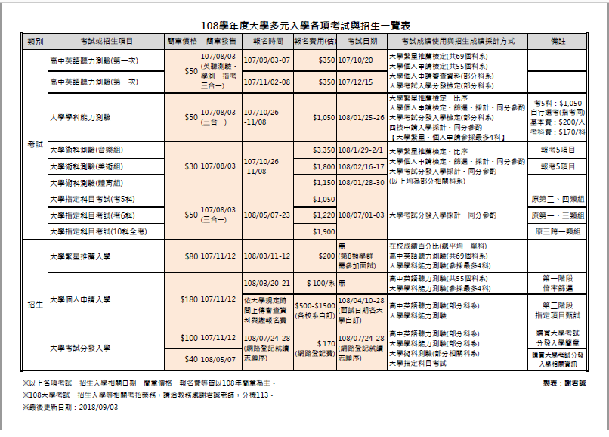

Slide 51
108學年度考試招生重要日程表
見手冊

Slide 52
私立淡江高中 107學年度上學期 模擬考 考程資訊
見手冊

Slide 53
(2)高三指考衝刺班的成立原則如下，請各班導師務必讓學生知道此規則。
1. 繳交保證金2000元，未被退班者全額退費。
2. 第一衝刺班義班、第二衝刺班愛班。
3. 『社會組』依國英達均標→國英社總級分(重要參考指標週六出缺紀錄)
『自然組』依英數達均標→英數自總級分(重要參考指標週六出缺紀錄)
4. 參與班上週六上課規劃且出席狀況優良者優先錄取，凡未參加班級周六課程者一律備取處理。

